Slide 1
BUSINESS GAME
Guia de jogo

Slide 2
introdução
Jogo de Empresas que simula a atuação de uma empresa e seus setores internos. A identificação da empresa se dá inicialmente através da decisão do cenário, entretanto todas as empresas disponíveis têm sua estrutura similar, composta de Planejamento, Marketing e Produção. O Objetivo principal do jogo é maximizar a lucratividade da empresa.

Slide 3
introdução
O Jogo deverá ser aplicado em grupos divididos em equipes em numero múltiplo de três a serem divididos em Marketing, Produção e Planejamento. O jogo será encaminhado em forma de rodadas iniciando-se com o Marketing que efetuará a disputa pela demanda e definirá a quantidade a ser vendida e o pedido que será feito para a Produção. A Produção deverá atender ao pedido e gerar o relatório de custos para o de planejamento que por sua vez analisará os custos e decidirá o momento de reajustar o preço. A cada rodada o árbitro analisará estas decisões e apresentará a resposta do mercado e os resultados de cada empresa. Serão feitas várias rodadas e ao final será determinada a empresa mais lucrativa, e por sua vez, a equipe vencedora

Slide 4
Estruturado jogo

Slide 5
Processo de tomada de decisão

Slide 6
Metodologia do jogo
O jogo deve ser jogado com no mínimo 2 equipes em grupos múltiplos de 3, podendo ser alterado de acordo com o cenário que estiver em uso.
O árbitro informará aos participantes qual é o cenário do jogo e os dados da empresa que servirá de ponta de partida para todas as equipes.

Slide 7
cartas
CARTA CENÁRIO
Ao início de jogo, o árbitro determinará qual cenário será utilizado como premissa para todas as equipes
Neste cenário serão definidos o mercado no qual a empresa esta incluída e as características iniciais da empresa
As informações iniciais permitirão aos participantes compreenderem a empresa e o mercado na qual ela esta inserida.

Slide 8
CARTAS
Cartas variação
A cada rodada uma carta relativa a variabilidade do sistema será emitida.
Para o marketing representam variações sazonais e de valor do produto
Para a produção representam alterações de capacidade e prazo.
Para o planejamento definição de metas a serem alcançadas.

Slide 9
marketing
Cada ação de propaganda terá um custo menor modular conhecido como “Módulo da Propaganda” e o Marketing decidirá quantos módulos usar.
Tendo definida as decisões de Propaganda, o Marketing será informado da demanda que deverá atender e deve então calcular a receita e preencher o Chip de Transporte

Slide 10
PRODUÇÃO
Produção deverá decidir o quanto será produzido naquele momento tendo em vista as vendas feitas.
Após definida a quantidade a ser produzida, a Produção deverá calcular o estoque, o atraso e os custos, tendo finalizado estes cálculos deve preencher as informações “Produção” e “Custo Total” no “Chip de Transporte” e deve repassá-lo ao planejamento.

Slide 11
planejamento
Ao receber o “Chip de Transporte” o Planejamento deverá calcular o lucro e verificar a necessidade de definir um novo preço.
Identificará o “Chip de Transporte” totalmente preenchido com as informações “Equipe” e “Rodada” no verso, repassando-o para o árbitro e preencherá um novo chip com a informação “Preço” que deverá seguir para o Marketing.

Slide 12
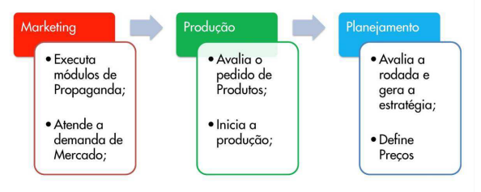
As decisões

Slide 13
Desempenho
Todas as equipes envolvidas no jogo serão avaliadas de acordo com suas performances individuais.
01
O marketing será avaliado tendo em vista seu Market Share.
02
A produção será avaliada tendo em vista seus custos.
03
Planejamento será avaliado tendo em vista o lucro total da empresa.
04
O jogo será encerrado pelo árbitro assim que atingir o número de rodadas pré-estipulado

